Slide 1
УО «ГРОДНЕНСКИЙ ГОСУДАРСТВЕННЫЙ МЕДИЦИНСКИЙ УНИВЕРСИТЕТ»
КАФЕДРА БИОЛОГИЧЕСКОЙ ХИМИИ
Окислительный стресс при алкогольном поражении печени
Подготовили: студенты 2 курса, 4 группы
медико-диагностического факультета
Тимонович В.В., Криворучко Д.С.
Научный руководитель: Архутич К.В.
Гродно 2022

Slide 2
Актуальность
Частое употребление алкоголя является ведущим этиологическим фактором хронических заболеваний печени, вызывая несколько видов поражений: жировую дистрофию печени, алкогольный гепатит, цирроз и рак печени.

Slide 3
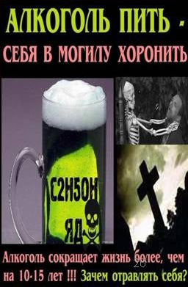
Влияние алкоголя на печень
Употребление алкоголя
Гиперметаболическое состояние печени с повышенным потреблением кислорода клетками печени
Гипоксия перицентральных гепатоцитов
порто-центральный кислородный градиент
Истощение уровня АТФ и повреждение печени
Усиление свободнорадикальных процессов в организме

Slide 4
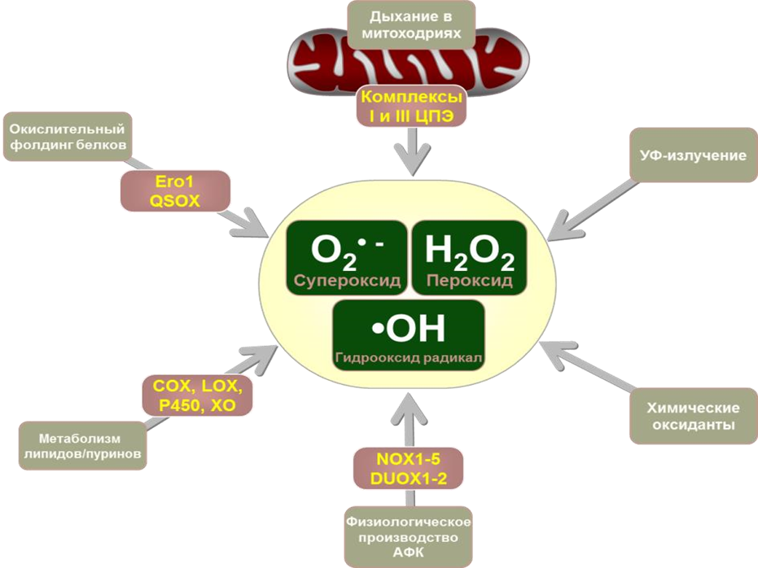
Прямое токсическое действие этанола обуславливает избыточное образование активных форм кислорода (АФК), что ведет к резкому усилению окислительных процессов в организме ― оксидативному стрессу.

Slide 5
Причины окислительного стресса
Повышенная активность ПОЛ
Ослабление системы антиоксидантной защиты печени
Высокое содержание малонового диальдегида (МДА)
Снижается активность ферментов глутатионпероксидазы
супероксиддисмутазы
каталазы

Slide 6
Механизм окислительного стресса в печени
Смещение равновесия концентраций прооксидантных и антиоксидантных компонентов (перекисный гомеостаз)
Стимуляция свободнорадикального
окисления (СО) и снижение активности антиоксидантов (АО)
Модификация структуры липидов, белков и нуклеопротеидов

Slide 7
Свободнорадикальные формы кислорода
O₂
O₂
H₂O₂
OH
H₂O
супероксид-анионрадикал
перекись водорода
гидроксильный радикал
Перекисное окисление липидов
Фосфолипиды
(насыщенные жирные кислоты)
Промежуточные продукты
(алкильные, алкоксильные,пероксильные радикалы)
Первичные продукты
(гидроперекиси липидов, диеновые коньюгаты и др.)
Вторичные продукты
(малоновый диальдегид, триеновые коньюгаты)
Конечные продукты
(основания Шиффа и газообразные соединения)

Slide 8
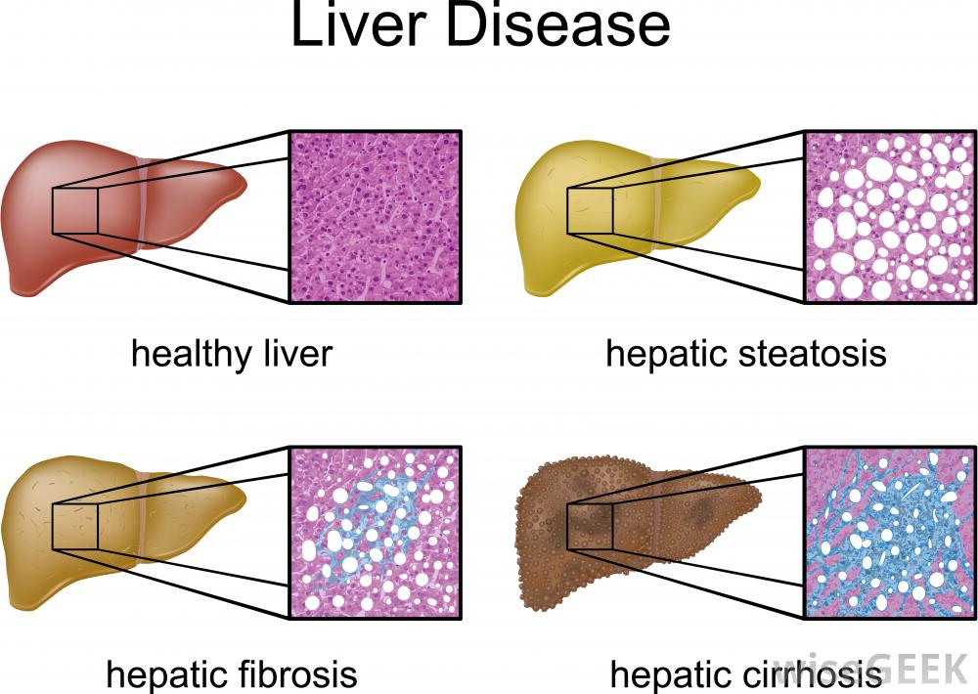
Малоновый диальдегид (МДА)
Один из наиболее характерных продуктов ПОЛ
Структурная формула
Степень тяжести патологического процесса в печени
Повышение концентрации МДА

Slide 9
Глутатионпероксидаза
Защита организма от окислительного повреждения
основная биологическая роль
Восстанавливает гидроперекиси липидов до спиртов
В результате окисление липидов образуются гидроперекиси липидов - токсичны
Восстанавливает пероксид водорода до воды

Slide 10
Супероксиддисмутаза
Защита организма от окислительного повреждения
основная биологическая роль
Катализирует дисмутацию супероксида в кислород и пероксид водорода

Slide 11
Каталаза
Защита организма от окислительного повреждения
основная биологическая роль
Катализирует пероксид водорода в воду и молекулярный кислород
Окисляет в нитриты низкомолекулярные спирты

Slide 12
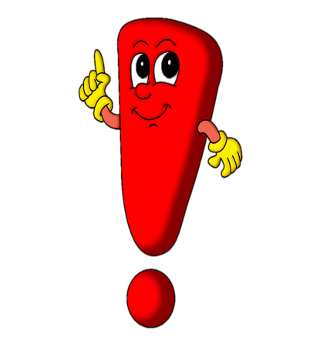
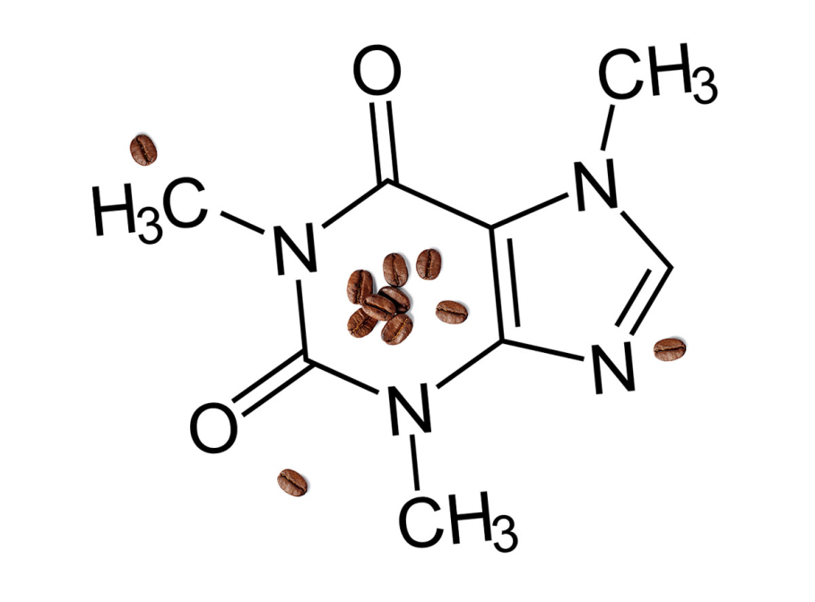
Кофеин как медикамент
Блокирует увеличение концентрации малонового диальдегида (МДА)
Повышает активность супероксиддисмутазы
Повышает активность глутатионпероксидазы

Slide 13
Заключение
В печени хроническая алкогольная интоксикация приводит к усилению перекисного окисления липидов, сопровождаемого повышением уровня малонового диальдегида, а также снижением активности ключевых ферментов антиоксидантной системы – супероксиддисмутазы, каталазы и глутатионпероксидазы.
Кофеин, в свою очередь предотвращает повреждение и некроз гепатоцитов, путем повышения активности антиоксидантных ферментов, а также путем ингибирования образования малонового диальдегида. Данное представление о кофеине может стать новой стратегией в замедлении развития алкогольной болезни печени.

Slide 14
Спасибо за внимание!

